Slide 1
MAPF问题调研
王宇轩
Smartlab
2023-2-23

Slide 2
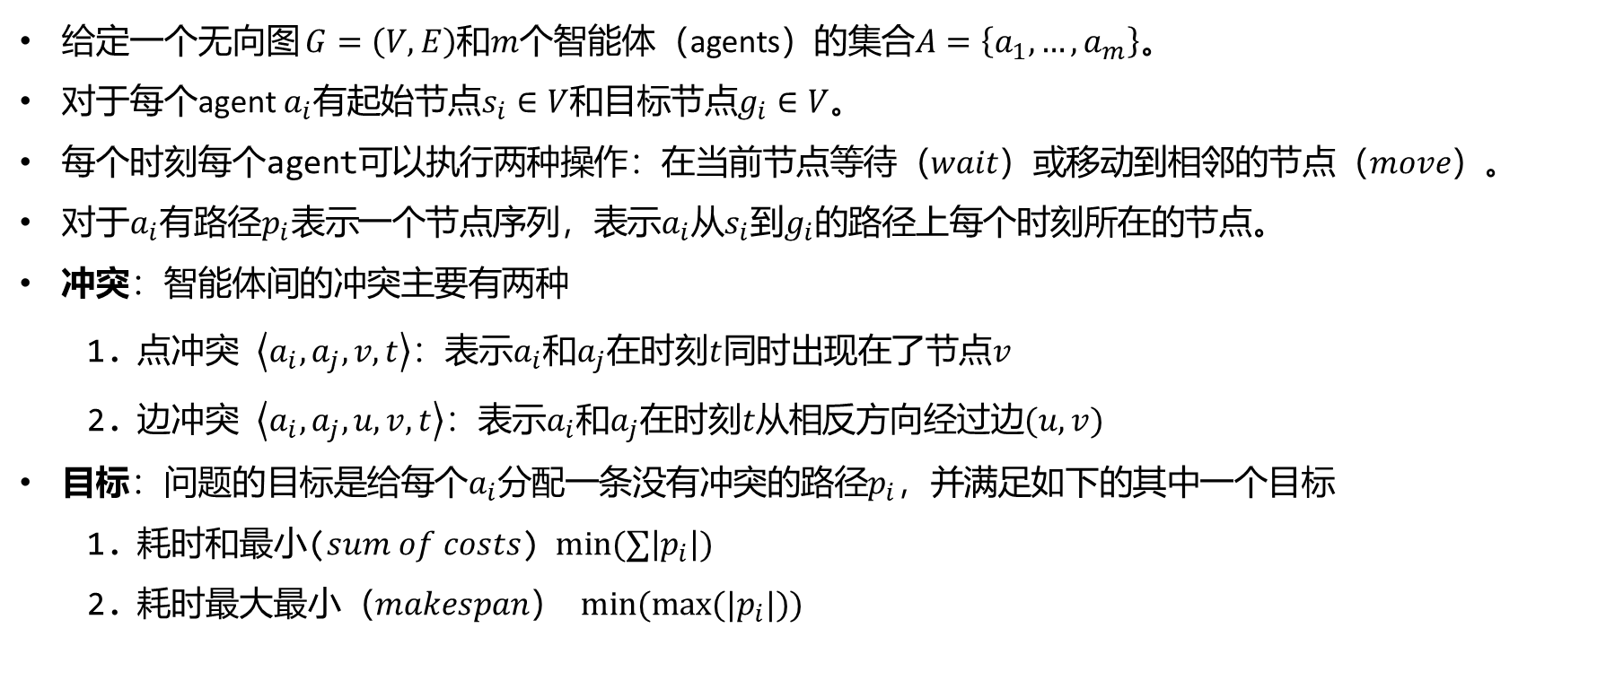
Problem Definition
给定一个无向图 $G=\left(V,E\right)$和$m$个智能体（agents）的集合$A=\left\{a_{1},…,a_{m}\right\}。$
对于每个agent$a_{i}$有起始节点$s_{i}∈V$和目标节点$g_{i}∈V$。
每个时刻每个agent可以执行两种操作：在当前节点等待（$wait$）或移动到相邻的节点（$move$）。
对于$a_{i}$有路径$p_{i}表示$一个节点序列，表示$a_{i}$从$s_{i}$到$g_{i}$的路径上每个时刻所在的节点。
冲突：智能体间的冲突主要有两种
点冲突 $\left\langle a_{i},a_{j},v,t\right\rangle$：表示$a_{i}$和$a_{j}$在时刻$t$同时出现在了节点$v$
边冲突 $\left\langle a_{i},a_{j},u, v,t\right\rangle$：表示$a_{i}$和$a_{j}$在时刻$t从$相反方向经过边$(u,v)$
目标：问题的目标是给每个$a_{i}$分配一条没有冲突的路径$p_{i}$，并满足如下的其中一个目标
耗时和最小($sum of costs$) $min(∑\left|p_{i}\right|)$
耗时最大最小（$makespan$） $min⁡(max⁡(|p_{i}|))$

Slide 3
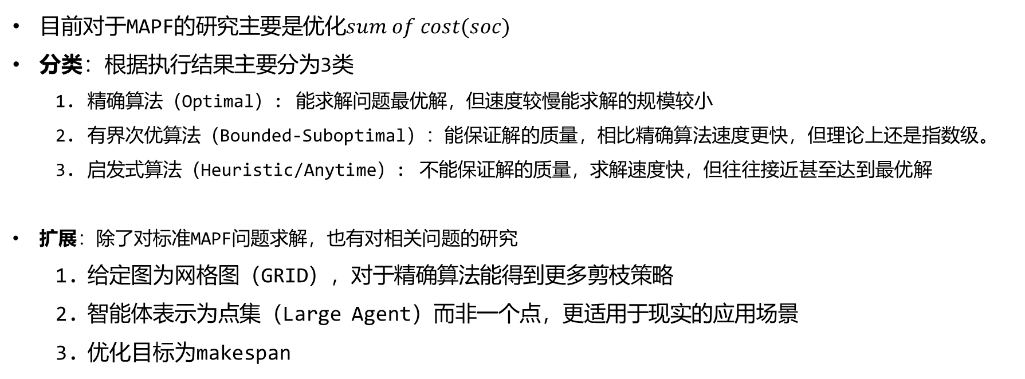
Research Status
目前对于MAPF的研究主要是优化$sum of cost(soc)$
分类：根据执行结果主要分为3类
精确算法（Optimal）: 能求解问题最优解，但速度较慢能求解的规模较小
有界次优算法（Bounded-Suboptimal）：能保证解的质量，相比精确算法速度更快，但理论上还是指数级。
启发式算法（Heuristic/Anytime）: 不能保证解的质量，求解速度快，但往往接近甚至达到最优解
扩展：除了对标准MAPF问题求解，也有对相关问题的研究
给定图为网格图（GRID），对于精确算法能得到更多剪枝策略
智能体表示为点集（Large Agent）而非一个点，更适用于现实的应用场景
优化目标为makespan

Slide 5
A* & OD+ID
optimal, small scale
OD(Operator Decomposition)
ID(Independence Detection)

Slide 6
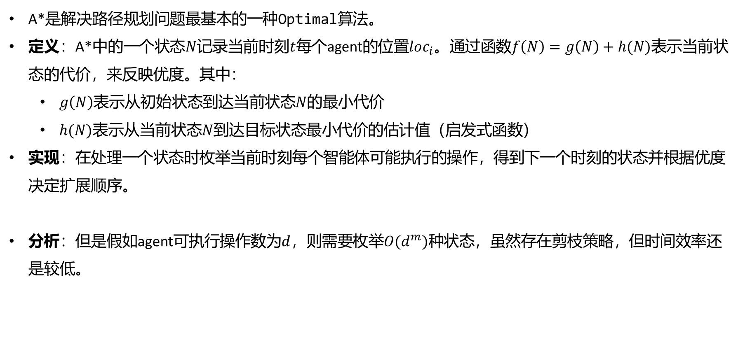
A*
A*是解决路径规划问题最基本的一种Optimal算法。
定义：A*中的一个状态$N$记录当前时刻$t$每个agent的位置$loc_{i}$。通过函数$f\left(N\right)=g\left(N\right)+h(N)$表示当前状态的代价，来反映优度。其中：
$g\left(N\right)$表示从初始状态到达当前状态$N$的最小代价
$h(N)$表示从当前状态$N$到达目标状态最小代价的估计值（启发式函数）
实现：在处理一个状态时枚举当前时刻每个智能体可能执行的操作，得到下一个时刻的状态并根据优度决定扩展顺序。
分析：但是假如agent可执行操作数为$d$，则需要枚举$O(d^{m})种$状态，虽然存在剪枝策略，但时间效率还是较低。

Slide 7
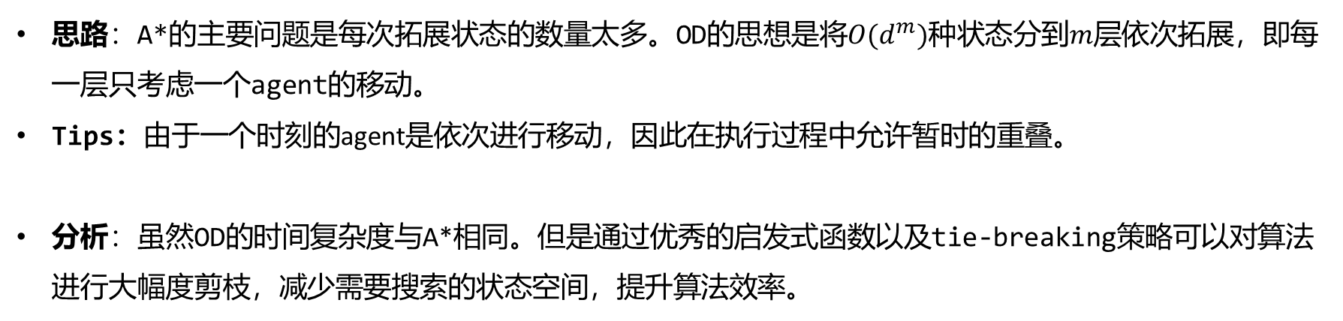
OD(Operator Decomposition)
思路：A*的主要问题是每次拓展状态的数量太多。OD的思想是将$O(d^{m})$种状态分到$m$层依次拓展，即每一层只考虑一个agent的移动。
Tips：由于一个时刻的agent是依次进行移动，因此在执行过程中允许暂时的重叠。
分析：虽然OD的时间复杂度与A*相同。但是通过优秀的启发式函数以及tie-breaking策略可以对算法进行大幅度剪枝，减少需要搜索的状态空间，提升算法效率。

Slide 8
ID(Independence Detection)
思路：在OD的基础上考虑继续对问题细分。将最优路径不相关的agent分开进行路径规划，可以减小求解问题的规模。
实现：将每个智能体视为一个子问题求解，若遇到冲突则合并两个子问题，重新求解。重复该过程直到子问题之间路径没有冲突。
改进：由于一个子问题的最优解不一定唯一，在两个子问题冲突时可以先尝试固定一个子问题的解作为约束，然后判断另一个子问题是否能找到不改变优度且不违反约束的解，若有则可以避免子问题的合并。
在子问题求解中使用OD算法框架即为OD+ID算法。

Slide 9
Reference
[1] 2010 Finding Optimal Solutions to Cooperative Pathfinding Problems

Slide 10
CBS(Conflict-base search)
optimal, small scale
MA-CBS(Meta-CBS)
CT(Constrain Tree)
BP(Bypassing Conflicts)

Slide 11
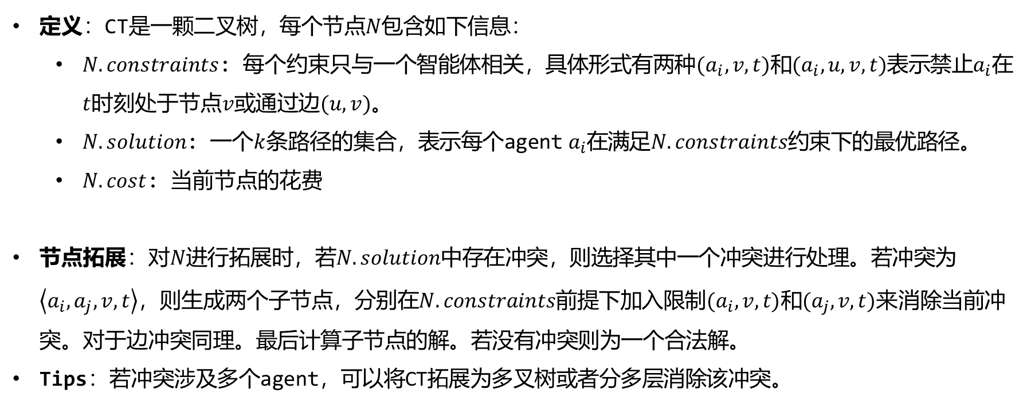
CT(Constrain Tree)
定义：CT是一颗二叉树，每个节点$N$包含如下信息：
$N.constraints$: 每个约束只与一个智能体相关，具体形式有两种$(a_{i},v,t)$和$(a_{i},u,v,t)$表示禁止$a_{i}$在$t$时刻处于节点$v$或通过边$(u,v)$。
$N.solution$: 一个$k$条路径的集合，表示每个agent$a_{i}$在满足$N.constraints$约束下的最优路径。
$N.cost$: 当前节点的花费
节点拓展：对$N$进行拓展时，若$N.solution$中存在冲突，则选择其中一个冲突进行处理。若冲突为$\left\langle a_{i},a_{j},v,t\right\rangle$，则生成两个子节点，分别在$N.constraints$前提下加入限制$(a_{i},v,t)$和$(a_{j},v,t)来$消除当前冲突。对于边冲突同理。最后计算子节点的解。若没有冲突则为一个合法解。
Tips：若冲突涉及多个agent，可以将CT拓展为多叉树或者分多层消除该冲突。

Slide 12
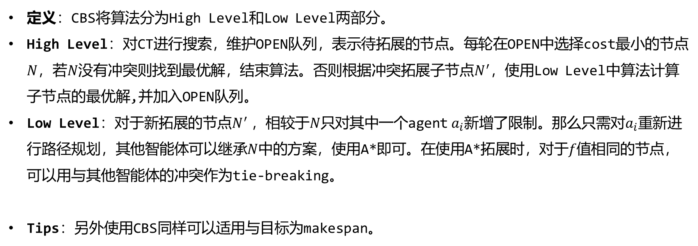
CBS(Conflict-base search)
定义：CBS将算法分为High Level和Low Level两部分。
High Level：对CT进行搜索，维护OPEN队列，表示待拓展的节点。每轮在OPEN中选择cost最小的节点$N$，若$N$没有冲突则找到最优解，结束算法。否则根据冲突拓展子节点$N^{′}$，使用Low Level中算法计算子节点的最优解,并加入OPEN队列。
Low Level：对于新拓展的节点$N^{′}$，相较于$N只$对其中一个agent$a_{i}$新增了限制。那么只需对$a_{i}$重新进行路径规划，其他智能体可以继承$N$中的方案，使用A*即可。在使用A*拓展时，对于$f值$相同的节点，可以用与其他智能体的冲突作为tie-breaking。
Tips：另外使用CBS同样可以适用与目标为makespan。

Slide 13
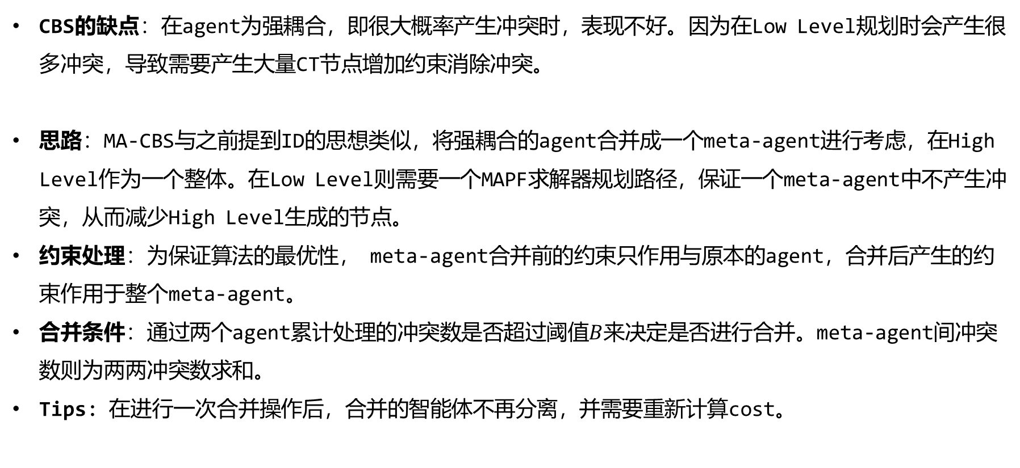
MA-CBS(Meta-CBS)
CBS的缺点：在agent为强耦合，即很大概率产生冲突时，表现不好。因为在Low Level规划时会产生很多冲突，导致需要产生大量CT节点增加约束消除冲突。
思路：MA-CBS与之前提到ID的思想类似，将强耦合的agent合并成一个meta-agent进行考虑，在High Level作为一个整体。在Low Level则需要一个MAPF求解器规划路径，保证一个meta-agent中不产生冲突，从而减少High Level生成的节点。
约束处理：为保证算法的最优性， meta-agent合并前的约束只作用与原本的agent，合并后产生的约束作用于整个meta-agent。
合并条件：通过两个agent累计处理的冲突数是否超过阈值$B$来决定是否进行合并。meta-agent间冲突数则为两两冲突数求和。
Tips: 在进行一次合并操作后，合并的智能体不再分离，并需要重新计算cost。

Slide 14
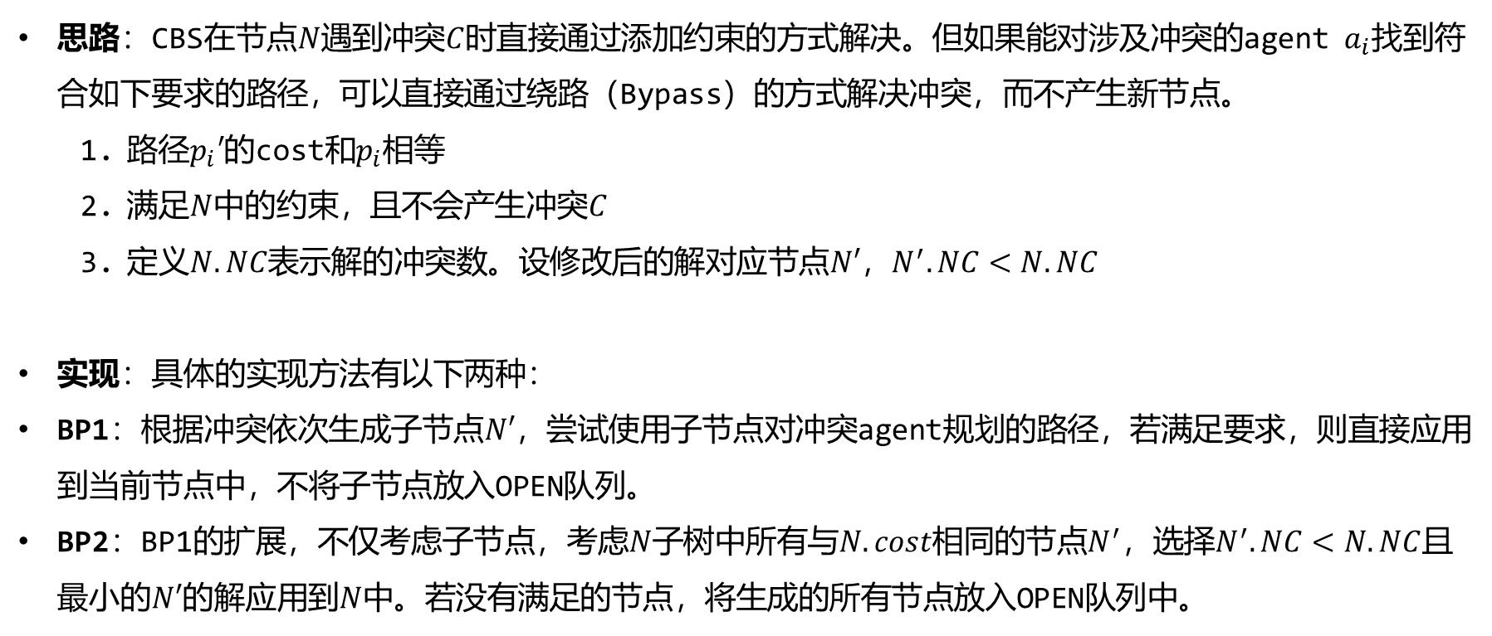
BP(Bypassing Conflicts)
思路：CBS在节点$N$遇到冲突$C$时直接通过添加约束的方式解决。但如果能对涉及冲突的agent $a_{i}$找到符合如下要求的路径，可以直接通过绕路（Bypass）的方式解决冲突，而不产生新节点。
路径$p_{i}′$的cost和$p_{i}$相等
满足$N$中的约束，且不会产生冲突$C$
定义$N.NC$表示解的冲突数。设修改后的解对应节点$N′$，$N^{′}.NC<N.NC$
实现：具体的实现方法有以下两种：
BP1：根据冲突依次生成子节点$N′$，尝试使用子节点对冲突agent规划的路径，若满足要求，则直接应用到当前节点中，不将子节点放入OPEN队列。
BP2：BP1的扩展，不仅考虑子节点，考虑$N$子树中所有与$N.cost相同$的节点$N^{′}$，选择$N^{′}.NC<N.NC$且最小的$N′$的解应用到$N$中。若没有满足的节点，将生成的所有节点放入OPEN队列中。

Slide 15
Reference
[1] 2015 Conflict-based search for optimal multi-agent pathfinding
[2] 2015 Don’t Split, Try To Work It Out Bypassing Conflicts in Multi-Agent Pathfinding

Slide 16
ICBS(Improved CBS)
optimal, small scale
MR(Merge and Restart)
MDD(Multi-value Decision Diagram)
PC(Prioritizing Conflicts)

Slide 17
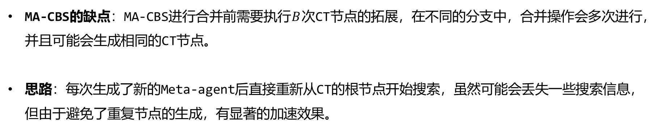
MR(Merge and Restart)
MA-CBS的缺点：MA-CBS进行合并前需要执行$B$次CT节点的拓展，在不同的分支中，合并操作会多次进行，并且可能会生成相同的CT节点。
思路：每次生成了新的Meta-agent后直接重新从CT的根节点开始搜索，虽然可能会丢失一些搜索信息，但由于避免了重复节点的生成，有显著的加速效果。

Slide 18
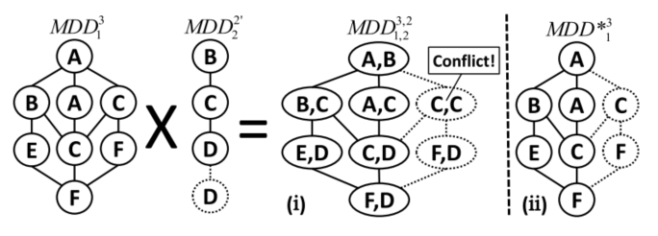
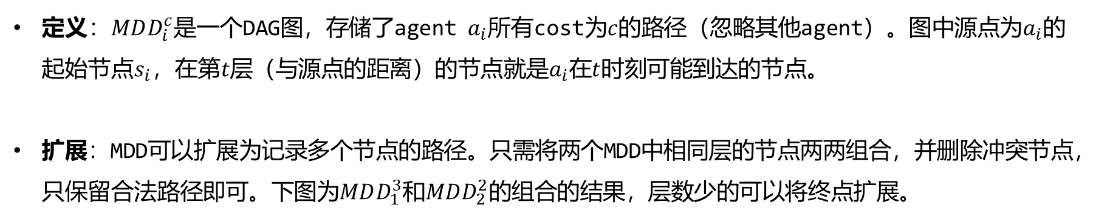
MDD(Multi-value Decision Diagram)
定义：$MDD_{i}^{c}$是一个DAG图，存储了agent $a_{i}$所有cost为$c$的路径（忽略其他agent）。图中源点为$a_{i}$的起始节点$s_{i}$，在$第t$层（与源点的距离）的节点就是$a_{i}$在$t$时刻可能到达的节点。
扩展：MDD可以扩展为记录多个节点的路径。只需将两个MDD中相同层的节点两两组合，并删除冲突节点，只保留合法路径即可。下图为$MDD_{1}^{3}$和$MDD_{2}^{2}$的组合的结果，层数少的可以将终点扩展。

Slide 19
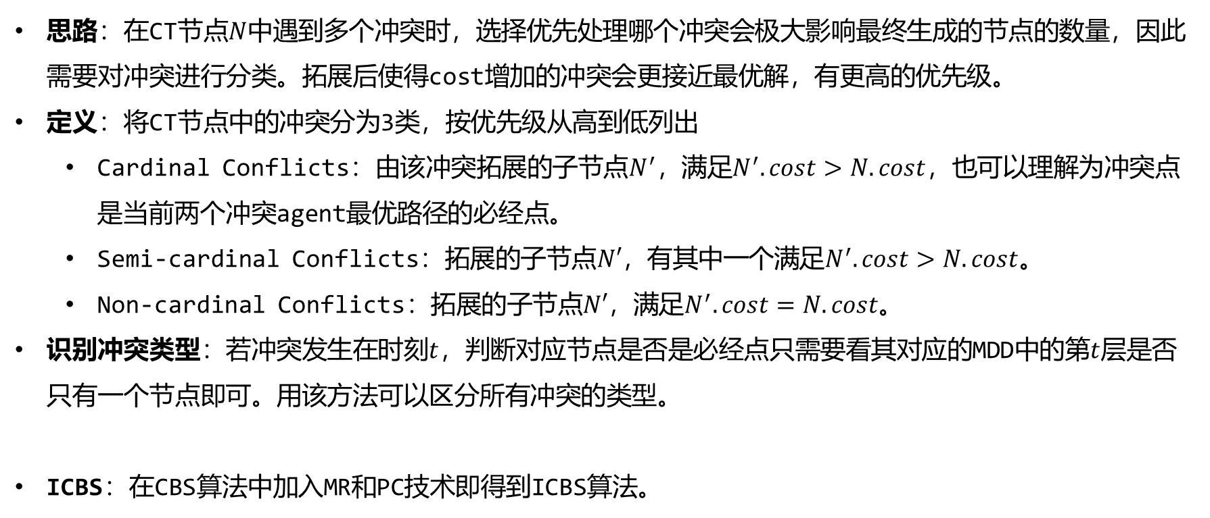
PC(Prioritize Conflicts)
思路：在CT节点$N$中遇到多个冲突时，选择优先处理哪个冲突会极大影响最终生成的节点的数量，因此需要对冲突进行分类。拓展后使得cost增加的冲突会更接近最优解，有更高的优先级。
定义：将CT节点中的冲突分为3类，按优先级从高到低列出
Cardinal Conflicts：由该冲突拓展的子节点$N^{′}$，满足$N^{′}.cost>N.cost$，也可以理解为冲突点是当前两个冲突agent最优路径的必经点。
Semi-cardinal Conflicts：拓展的子节点$N′$，有其中一个满足$N^{′}.cost>N.cost$。
Non-cardinal Conflicts：拓展的子节点$N′$，满足$N^{′}.cost=N.cost$。
识别冲突类型：若冲突发生在时刻$t$，判断对应节点是否是必经点只需要看其对应的MDD中的第$t$层是否只有一个节点即可。用该方法可以区分所有冲突的类型。
ICBS：在CBS算法中加入MR和PC技术即得到ICBS算法。

Slide 20
Reference
[1] 2013 The increasing cost tree search for optimal multi-agent pathfinding
[2] 2015 ICBS Improved Conflict-Based Search Algorithm for Multi-Agent Pathfinding

Slide 21
CBSH(ICBS with Heuristics)
optimal, small scale
MVC(Minimum Vertex Cover)
CG(Conflict Graph)
DG(Pairwise Dependency Graph)
EWMVC(Edge-weighted MVC)
WDG(Weighted DG)
DS(Disjoint Splitting)

Slide 22
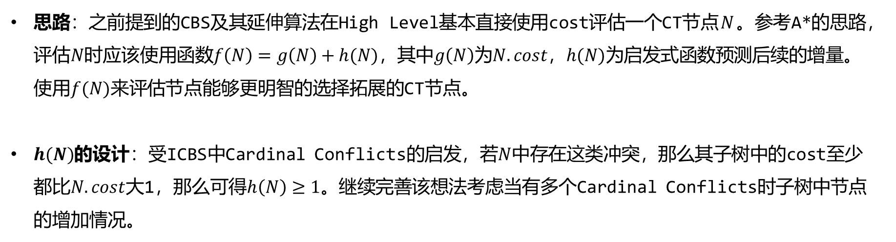
CBSH(ICBS with Heuristics)
思路：之前提到的CBS及其延伸算法在High Level基本直接使用cost评估一个CT节点$N$。参考A*的思路，评估$N$时应该使用函数$f\left(N\right)=g\left(N\right)+h(N)$，其中$g\left(N\right)$为$N.cost$，$h(N)$为启发式函数预测后续的增量。使用$f(N)来评估$节点能够更明智的选择拓展的CT节点。
$h(N)$的设计：受ICBS中Cardinal Conflicts的启发，若$N$中存在这类冲突，那么其子树中的cost至少都比$N.cost$大1，那么可得$h\left(N\right)≥1$。继续完善该想法考虑当有多个Cardinal Conflicts时子树中节点的增加情况。

Slide 23
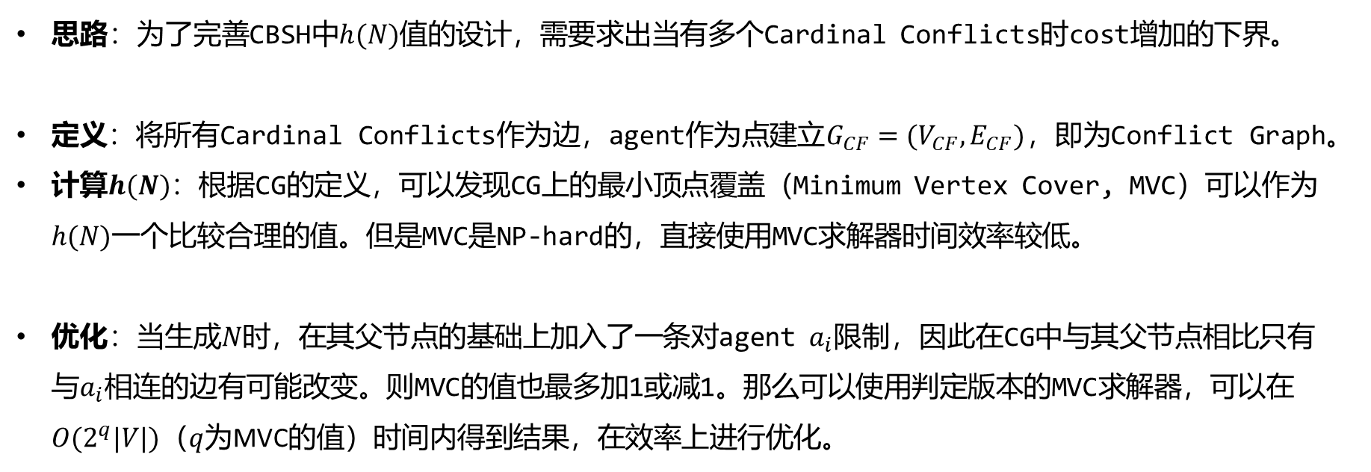
CG(Conflict Graph)
思路：为了完善CBSH中$h(N)$值的设计，需要求出当有多个Cardinal Conflicts时cost增加的下界。
定义：将所有Cardinal Conflicts作为边，agent作为点建立$G_{CF}=(V_{CF},E_{CF})$，即为Conflict Graph。
计算$h(N)$：根据CG的定义，可以发现CG上的最小顶点覆盖（Minimum Vertex Cover, MVC）可以作为$h(N)$一个比较合理的值。但是MVC是NP-hard的，直接使用MVC求解器时间效率较低。
优化：当生成$N$时，在其父节点的基础上加入了一条对agent $a_{i}$限制，因此在CG中与其父节点相比只有与$a_{i}$相连的边有可能改变。则MVC的值也最多加1或减1。那么可以使用判定版本的MVC求解器，可以在$O(2^{q}|V|)$（$q$为MVC的值）时间内得到结果，在效率上进行优化。

Slide 24
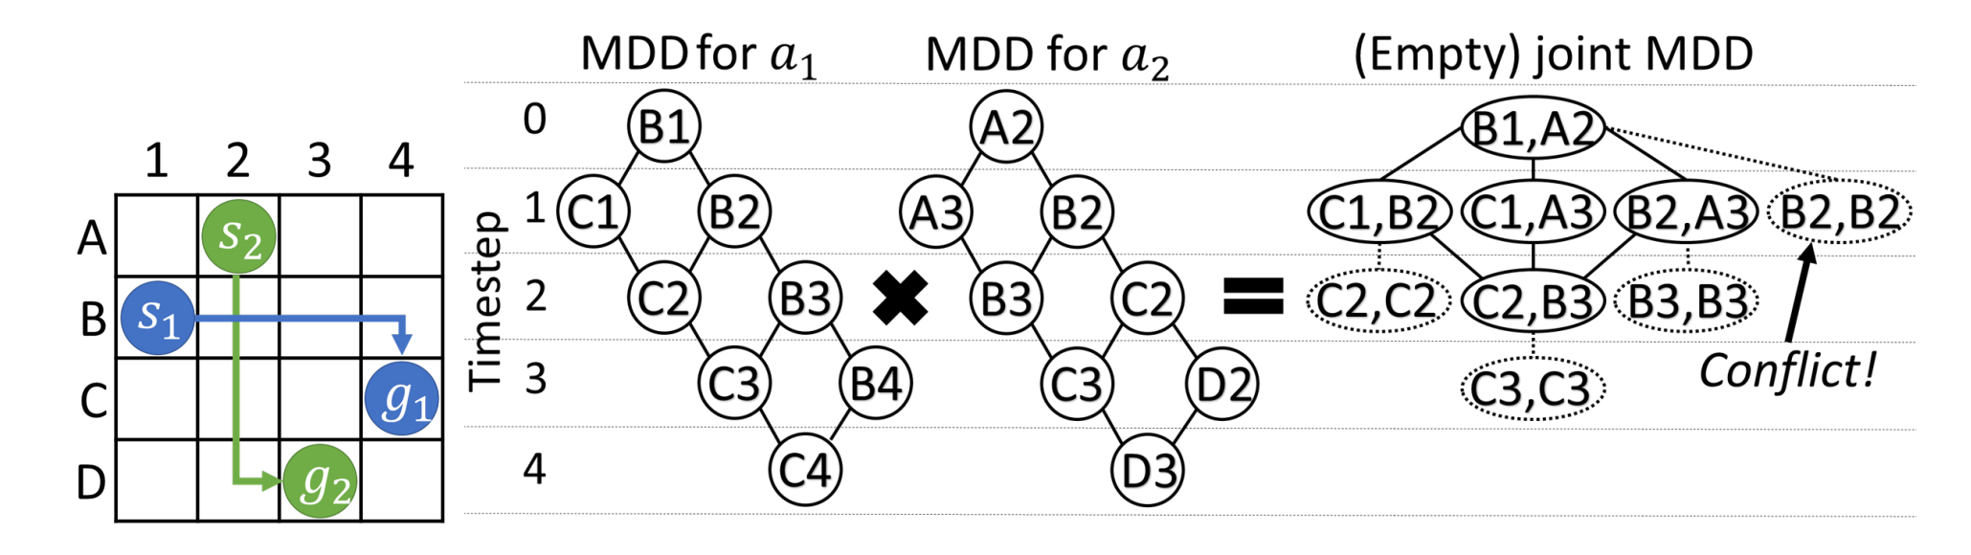
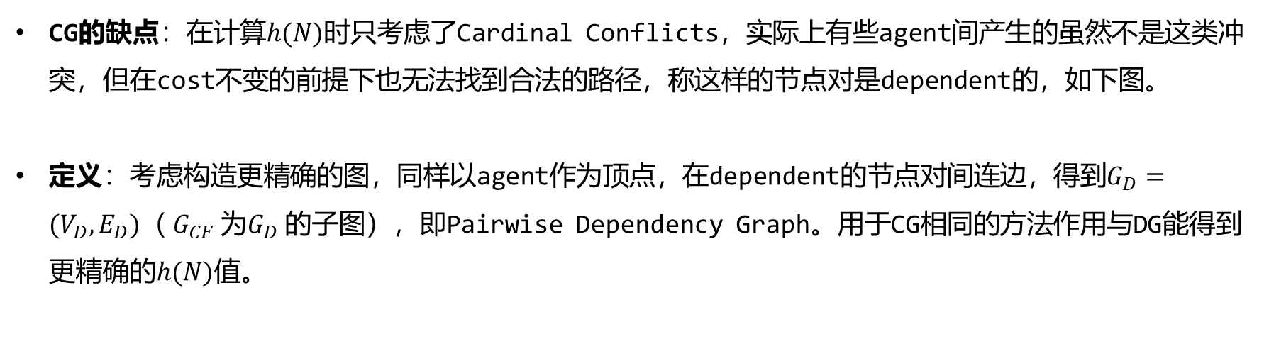
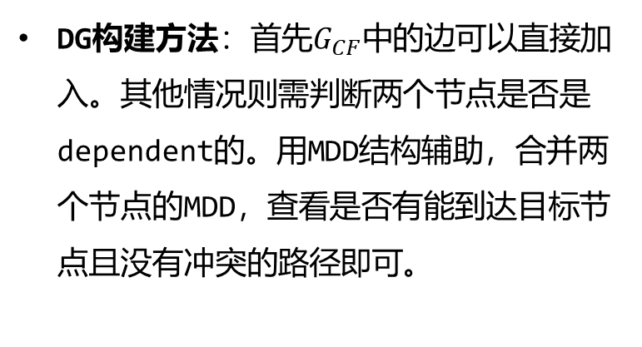
DG(Pairwise Dependency Graph)
CG的缺点：在计算$h(N)$时只考虑了Cardinal Conflicts，实际上有些agent间产生的虽然不是这类冲突，但在cost不变的前提下也无法找到合法的路径，称这样的节点对是dependent的，如下图。
定义：考虑构造更精确的图，同样以agent作为顶点，在dependent的节点对间连边，得到$G_{D}=(V_{D},E_{D})$（ $G_{CF}$为$G_{D}$的子图），即Pairwise Dependency Graph。用于CG相同的方法作用与DG能得到更精确的$h(N)$值。
DG构建方法：首先$G_{CF}$中的边可以直接加入。其他情况则需判断两个节点是否是dependent的。用MDD结构辅助，合并两个节点的MDD，查看是否有能到达目标节点且没有冲突的路径即可。

Slide 25
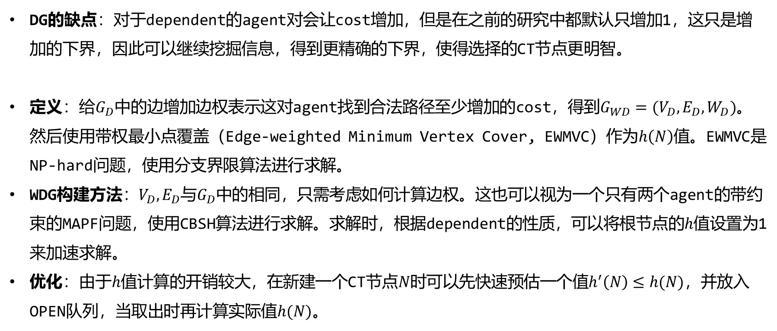
WDG(Weighted Pairwise Dependency Graph)
DG的缺点：对于dependent的agent对会让cost增加，但是在之前的研究中都默认只增加1，这只是增加的下界，因此可以继续挖掘信息，得到更精确的下界，使得选择的CT节点更明智。
定义：给$G_{D}$中的边增加边权表示这对agent找到合法路径至少增加的cost，得到$G_{WD}=(V_{D},E_{D},W_{D})$。然后使用带权最小点覆盖（Edge-weighted Minimum Vertex Cover, EWMVC）作为$h\left(N\right)$值。EWMVC是NP-hard问题，使用分支界限算法进行求解。
WDG构建方法：$V_{D},E_{D}$与$G_{D}$中的相同，只需考虑如何计算边权。这也可以视为一个只有两个agent的带约束的MAPF问题，使用CBSH算法进行求解。求解时，根据dependent的性质，可以将根节点的$h$值设置为1来加速求解。
优化：由于$h$值计算的开销较大，在新建一个CT节点$N$时可以先快速预估一个值$h^{′}\left(N\right)≤h(N)$，并放入OPEN队列，当取出时再计算实际值$h(N)$。

Slide 26
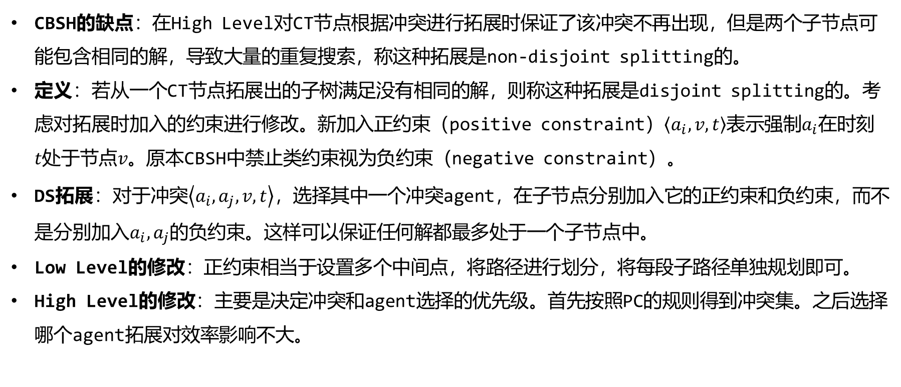
DS(Disjoint Splitting)
CBSH的缺点：在High Level对CT节点根据冲突进行拓展时保证了该冲突不再出现，但是两个子节点可能包含相同的解，导致大量的重复搜索，称这种拓展是non-disjoint splitting的。
定义：若从一个CT节点拓展出的子树满足没有相同的解，则称这种拓展是disjoint splitting的。考虑对拓展时加入的约束进行修改。新加入正约束（positive constraint）$\left\langle a_{i},v,t\right\rangle$表示强制$a_{i}$在时刻$t处于节点v。$原本CBSH中禁止类约束视为负约束（negative constraint）。
DS拓展：对于冲突$\left\langle a_{i},a_{j},v,t\right\rangle$，选择其中一个冲突agent，在子节点分别加入它的正约束和负约束，而不是分别加入$a_{i},a_{j}$的负约束。这样可以保证任何解都最多处于一个子节点中。
Low Level的修改：正约束相当于设置多个中间点，将路径进行划分，将每段子路径单独规划即可。
High Level的修改：主要是决定冲突和agent选择的优先级。首先按照PC的规则得到冲突集。之后选择哪个agent拓展对效率影响不大。

Slide 27
Reference
[1] 2018 Adding Heuristics to Conflict-Based Search for Multi-Agent Path Finding
[2] 2019 Improved Heuristics for Multi-Agent Path Finding with Conflict-Based Search
[3] 2019 Disjoint Splitting for Multi-Agent Path Finding with Conflict-Based Search∗

Slide 28
CBSH-RM(CBSH with RR by MDDs)
optimal, small scale, grid
MDD(Multi-value Decision Diagram)
RR(Rectangle Reasoning)

Slide 29
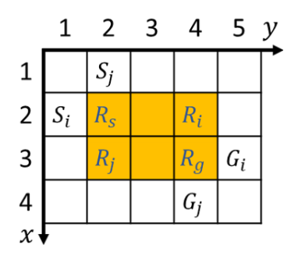
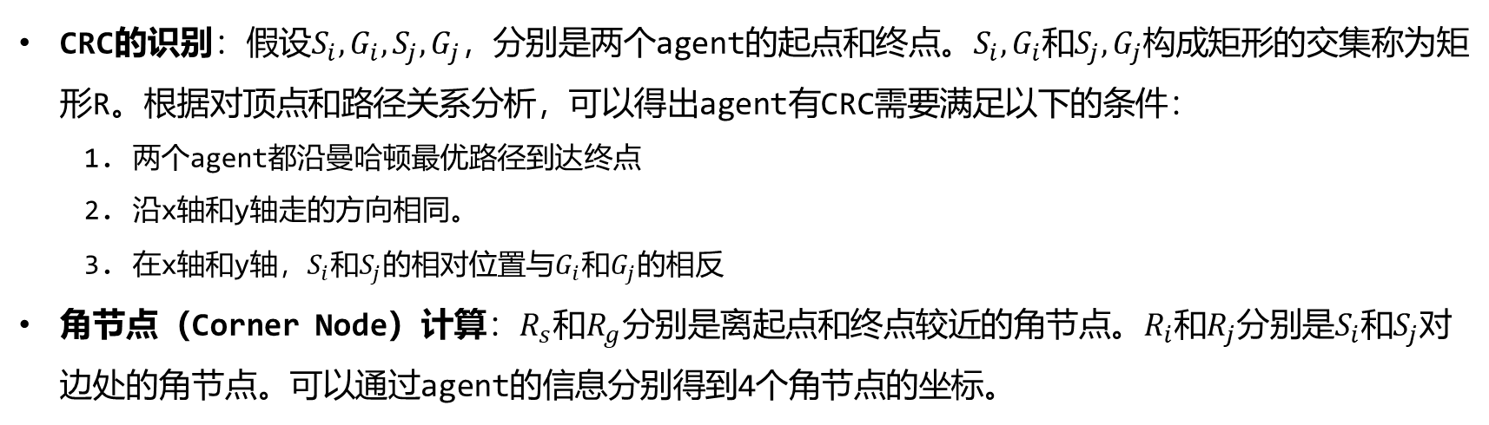
CRC(Cardinal Rectangle Conflicts)
CBSH缺点：在网格图中对于两个agent的最优路径有一种特殊情况，如右图，对产生的约束无法从本质上消除冲突。按正常的CBSH算法需要产生大量CT节点才能彻底消除冲突，称为Cardinal Rectangle Conflicts(CRC)。
CRC的识别：假设$S_{i},G_{i},S_{j},G_{j}，$分别是两个agent的起点和终点。$S_{i},G_{i}$和$S_{j},G_{j}$构成矩形的交集称为矩形R。根据对顶点和路径关系分析，可以得出agent有CRC需要满足以下的条件：
两个agent都沿曼哈顿最优路径到达终点
沿x轴和y轴走的方向相同。
在x轴和y轴，$S_{i}$和$S_{j}$的相对位置与$G_{i}$和$G_{j}$的相反
角节点（Corner Node）计算：$R_{s}$和$R_{g}$分别是离起点和终点较近的角节点。$R_{i}$和$R_{j}$分别是$S_{i}$和$S_{j}$对边处的角节点。可以通过agent的信息分别得到4个角节点的坐标。

Slide 30
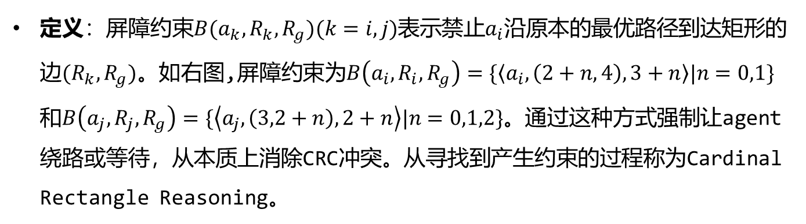
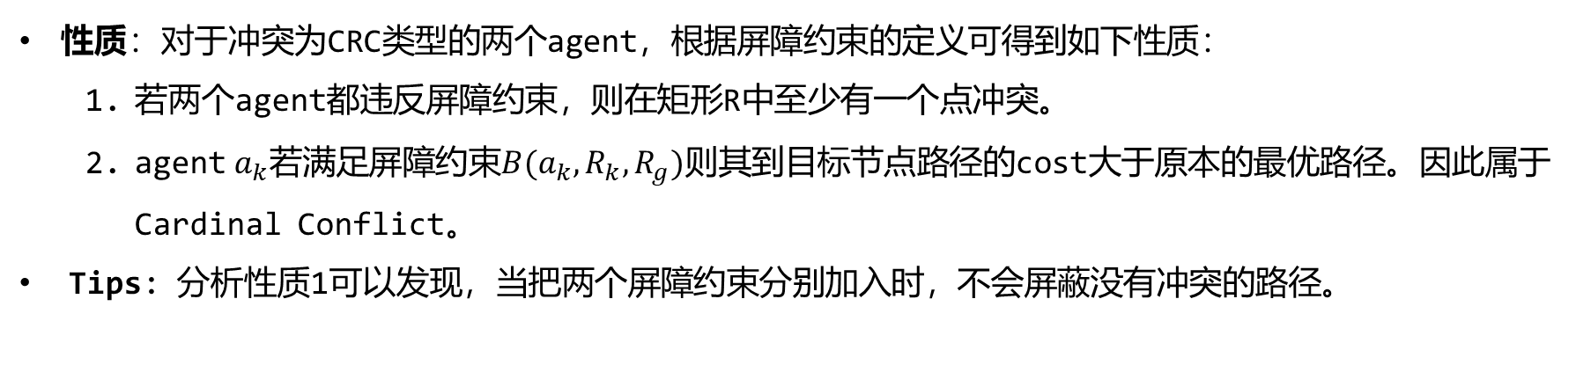
Barrier Constrains
定义：屏障约束$B(a_{k},R_{k},R_{g})(k=i,j)$表示禁止$a_{i}$沿原本的最优路径到达矩形的边$(R_{k},R_{g})。$如右图,屏障约束为$B\left(a_{i},R_{i},R_{g}\right)=\{\left\langle a_{i},\left(2+n,4\right),3+n\right\rangle |n=0,1\}$和$B\left(a_{j},R_{j},R_{g}\right)=\{\left\langle a_{j},\left(3,2+n\right),2+n\right\rangle |n=0,1,2\}。$通过这种方式强制让agent绕路或等待，从本质上消除CRC冲突。从寻找到产生约束的过程称为Cardinal Rectangle Reasoning。
性质：对于冲突为CRC类型的两个agent，根据屏障约束的定义可得到如下性质：
若两个agent都违反屏障约束，则在矩形R中至少有一个点冲突。
agent$a_{k}$若满足屏障约束$B(a_{k},R_{k},R_{g})$则其到目标节点路径的cost大于原本的最优路径。因此属于Cardinal Conflict。
Tips: 分析性质1可以发现，当把两个屏障约束分别加入时，不会屏蔽没有冲突的路径。

Slide 31
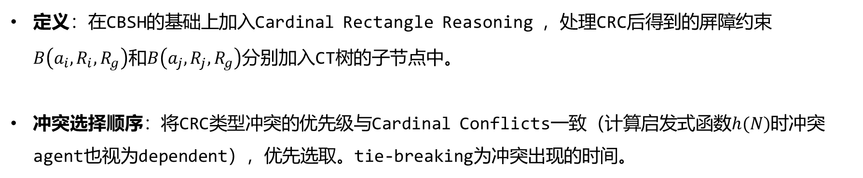
CBSH-CR(CBSH with Cardinal Rectangle Reasoning)
定义：在CBSH的基础上加入Cardinal Rectangle Reasoning ，处理CRC后得到的屏障约束$B\left(a_{i},R_{i},R_{g}\right)$和$B\left(a_{j},R_{j},R_{g}\right)$分别加入CT树的子节点中。
冲突选择顺序：将CRC类型冲突的优先级与Cardinal Conflicts一致（计算启发式函数$h(N)$时冲突agent也视为dependent），优先选取。tie-breaking为冲突出现的时间。

Slide 32
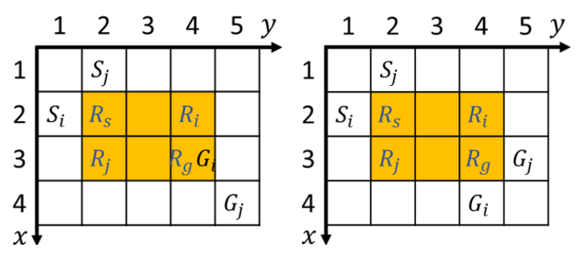
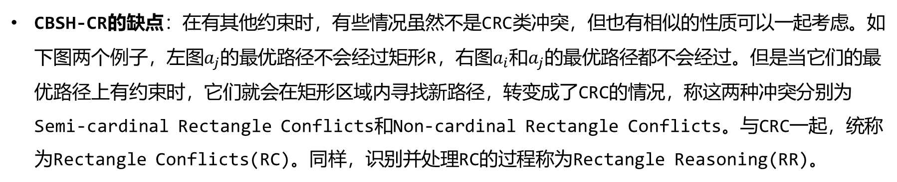
RC(Rectangle Conflicts)
CBSH-CR的缺点：在有其他约束时，有些情况虽然不是CRC类冲突，但也有相似的性质可以一起考虑。如下图两个例子，左图$a_{j}$的最优路径不会经过矩形R，右图$a_{i}$和$a_{j}$的最优路径都不会经过。但是当它们的最优路径上有约束时，它们就会在矩形区域内寻找新路径，转变成了CRC的情况，称这两种冲突分别为Semi-cardinal Rectangle Conflicts和Non-cardinal Rectangle Conflicts。与CRC一起，统称为Rectangle Conflicts(RC)。同样，识别并处理RC的过程称为Rectangle Reasoning(RR)。

Slide 33
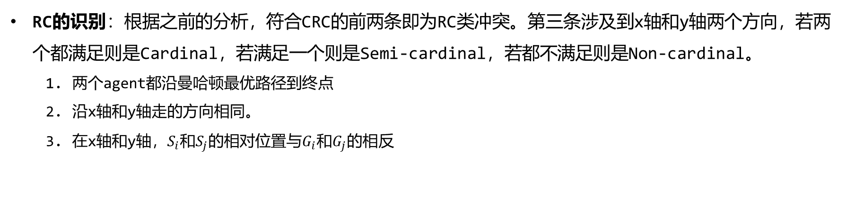
CBSH-R(CBSH with Rectangle Reasoning)
RC的识别：根据之前的分析，符合CRC的前两条即为RC类冲突。第三条涉及到x轴和y轴两个方向，若两个都满足则是Cardinal，若满足一个则是Semi-cardinal，若都不满足则是Non-cardinal。
两个agent都沿曼哈顿最优路径到终点
沿x轴和y轴走的方向相同。
在x轴和y轴，$S_{i}$和$S_{j}$的相对位置与$G_{i}$和$G_{j}$的相反
定义：CBSH-R算法在CBSH的基础上加入RR，通过加入屏障约束来解决RC。因为屏障约束能包含矩形内部的约束，因此可以减少CT节点的生成，有利于cost的增加。在处理Semi-/Non-cardinal conflicts时，将tie-breaking设置为选取冲突时优先考虑RC类型。
Tips：CT上祖先节点处理过的RC，当前节点不再处理。

Slide 34
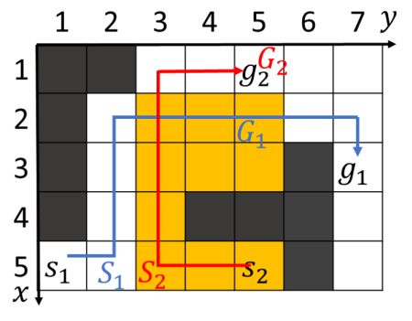

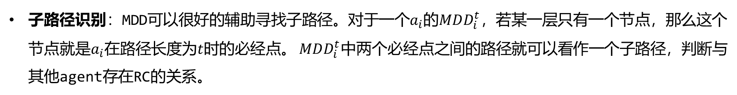
CBSH-RM(CBSH with RR by MDDs)
CBSH-R的缺点：该方法只可以识别两个agent的完整路径是RC的情况。有些时候agent间的某段子路径也符合RC的条件。如右图$S_{1},G_{1},S_{2},G_{2}$是$a_{1},a_{2}$的必经点，$S_{1}$到$G_{1}$和$S_{2}$到$G_{2}$的路径符合RC,可以使用屏障约束来加快CT的搜索。
子路径识别：MDD可以很好的辅助寻找子路径。对于一个$a_{i}$的$MDD_{i}^{t}$，若某一层只有一个节点，那么这个节点就是$a_{i}$在路径长度为$t$时的必经点。 $MDD_{i}^{t}$中两个必经点之间的路径就可以看作一个子路径，判断与其他agent存在RC的关系。

Slide 35
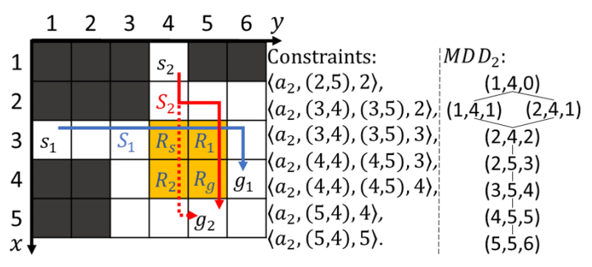
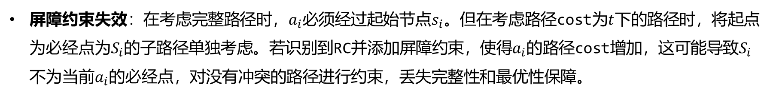
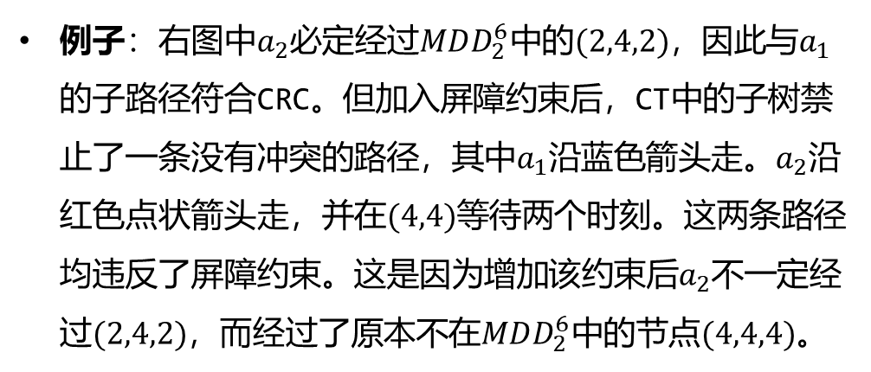
CBSH-RM(CBSH with RR by MDDs)
屏障约束失效：在考虑完整路径时，$a_{i}$必须经过起始节点$s_{i}$。但在考虑路径cost为$t$下的路径时，将起点为必经点为$S_{i}$的子路径单独考虑。若识别到RC并添加屏障约束，使得$a_{i}$的路径cost增加，这可能导致$S_{i}$不为当前$a_{i}$的必经点，对没有冲突的路径进行约束，丢失完整性和最优性保障。
例子：右图中$a_{2}$必定经过$MDD_{2}^{6}$中的$(2,4,2)$，因此与$a_{1}$的子路径符合CRC。但加入屏障约束后，CT中的子树禁止了一条没有冲突的路径，其中$a_{1}$沿蓝色箭头走。$a_{2}$沿红色点状箭头走，并在$(4,4)$等待两个时刻。这两条路径均违反了屏障约束。这是因为增加该约束后$a_{2}$不一定经过$(2,4,2)$，而经过了原本不在$MDD_{2}^{6}$中的节点$(4,4,4)。$

Slide 36
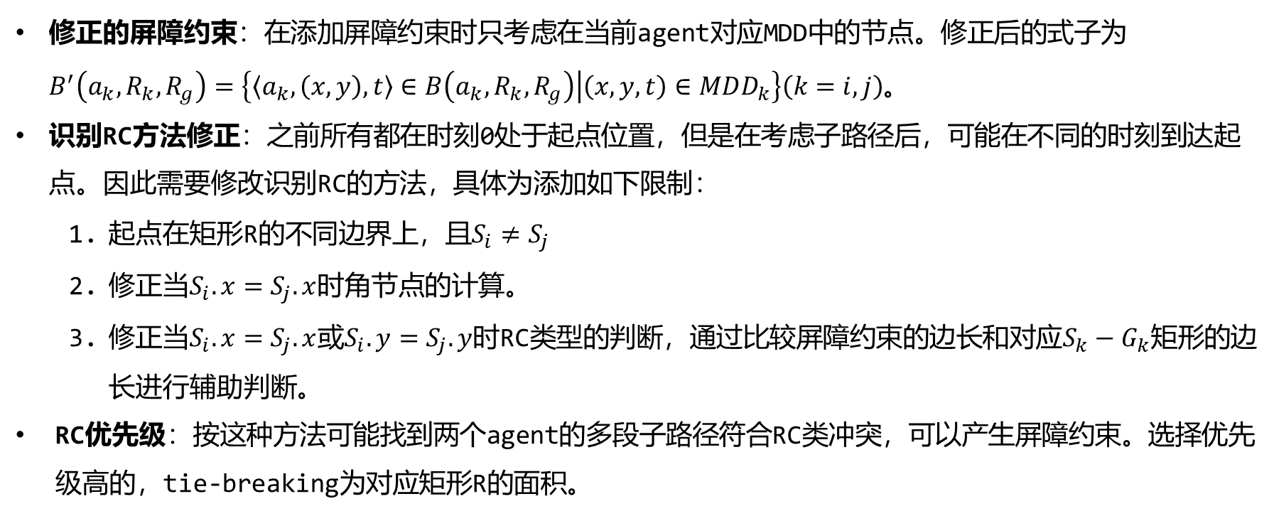
CBSH-RM(CBSH with RR by MDDs)
修正的屏障约束：在添加屏障约束时只考虑在当前agent对应MDD中的节点。修正后的式子为$B^{′}\left(a_{k},R_{k},R_{g}\right)=\left\{\left\langle a_{k},\left(x,y\right),t\right\rangle ∈B\left(a_{k},R_{k}, R_{g}\right) | \left(x,y,t\right)∈MDD_{k}\right\}\left(k=i,j\right)$。
识别RC方法修正：之前所有都在时刻0处于起点位置，但是在考虑子路径后，可能在不同的时刻到达起点。因此需要修改识别RC的方法，具体为添加如下限制：
起点在矩形R的不同边界上，且$S_{i}≠S_{j}$
修正当$S_{i}.x=S_{j}.x$时角节点的计算。
修正当$S_{i}.x=S_{j}.x$或$S_{i}.y=S_{j}.y$时RC类型的判断，通过比较屏障约束的边长和对应$S_{k}−G_{k}矩形$的边长进行辅助判断。
RC优先级：按这种方法可能找到两个agent的多段子路径符合RC类冲突，可以产生屏障约束。选择优先级高的，tie-breaking为对应矩形R的面积。

Slide 37
Reference
[1] 2019 Symmetry-Breaking Constraints for Grid-Based Multi-Agent Path Finding

Slide 38
CBSH-RCT(CBSH with RC,CC,TC)
optimal, small scale
CC(Corridor Conflicts)
TC(Target Conflicts)

Slide 39
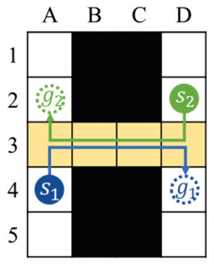
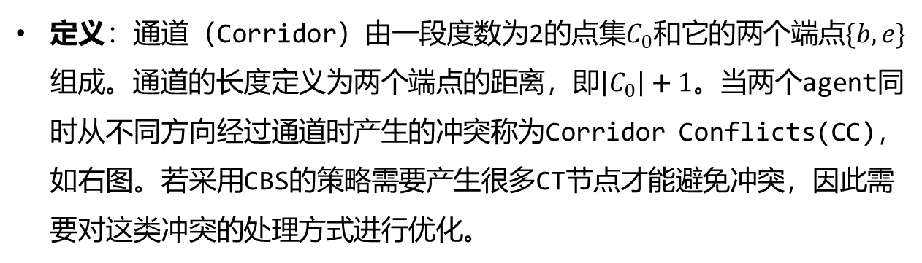
CC(Corridor Conflicts)
定义：通道（Corridor）由一段度数为2的点集$C_{0}$和它的两个端点$\{b,e\}组成$。通道的长度定义为两个端点的距离，即$\left|C_{0}\right|+1。$当两个agent同时从不同方向经过通道时产生的冲突称为Corridor Conflicts(CC)，如右图。若采用CBS的策略需要产生很多CT节点才能避免冲突，因此需要对这类冲突的处理方式进行优化。
CC的识别：根据通道的定义，在agent寻路时可以识别当前是否在通道内，并确定通道的端点，从而产生冲突时可以判断是否为CC类型。

Slide 40
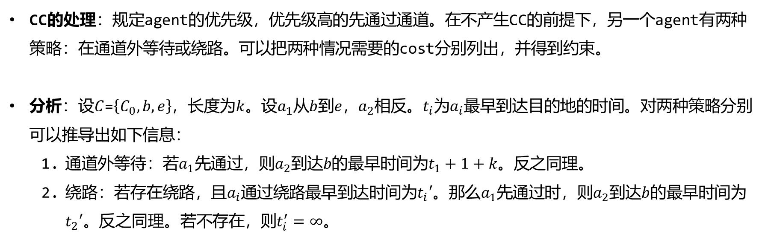
CC(Corridor Conflicts)
CC的处理：规定agent的优先级，优先级高的先通过通道。在不产生CC的前提下，另一个agent有两种策略：在通道外等待或绕路。可以把两种情况需要的cost分别列出，并得到约束。
分析：设$C$=$\left\{C_{0},b,e\right\}$，长度为$k$。设$a_{1}$从$b$到$e$，$a_{2}$相反。$t_{i}$为$a_{i}$最早到达目的地的时间。对两种策略分别可以推导出如下信息：
通道外等待：若$a_{1}先$通过，则$a_{2}$到达$b的最早时间为t_{1}+1+k$。反之同理。
绕路：若存在绕路，且$a_{i}$通过绕路最早到达时间为$t_{i}′$。那么$a_{1}$先通过时，则$a_{2}$到达$b$的最早时间为$t_{2}′。$反之同理。若不存在，则$t_{i}^{′}=∞$。

Slide 41
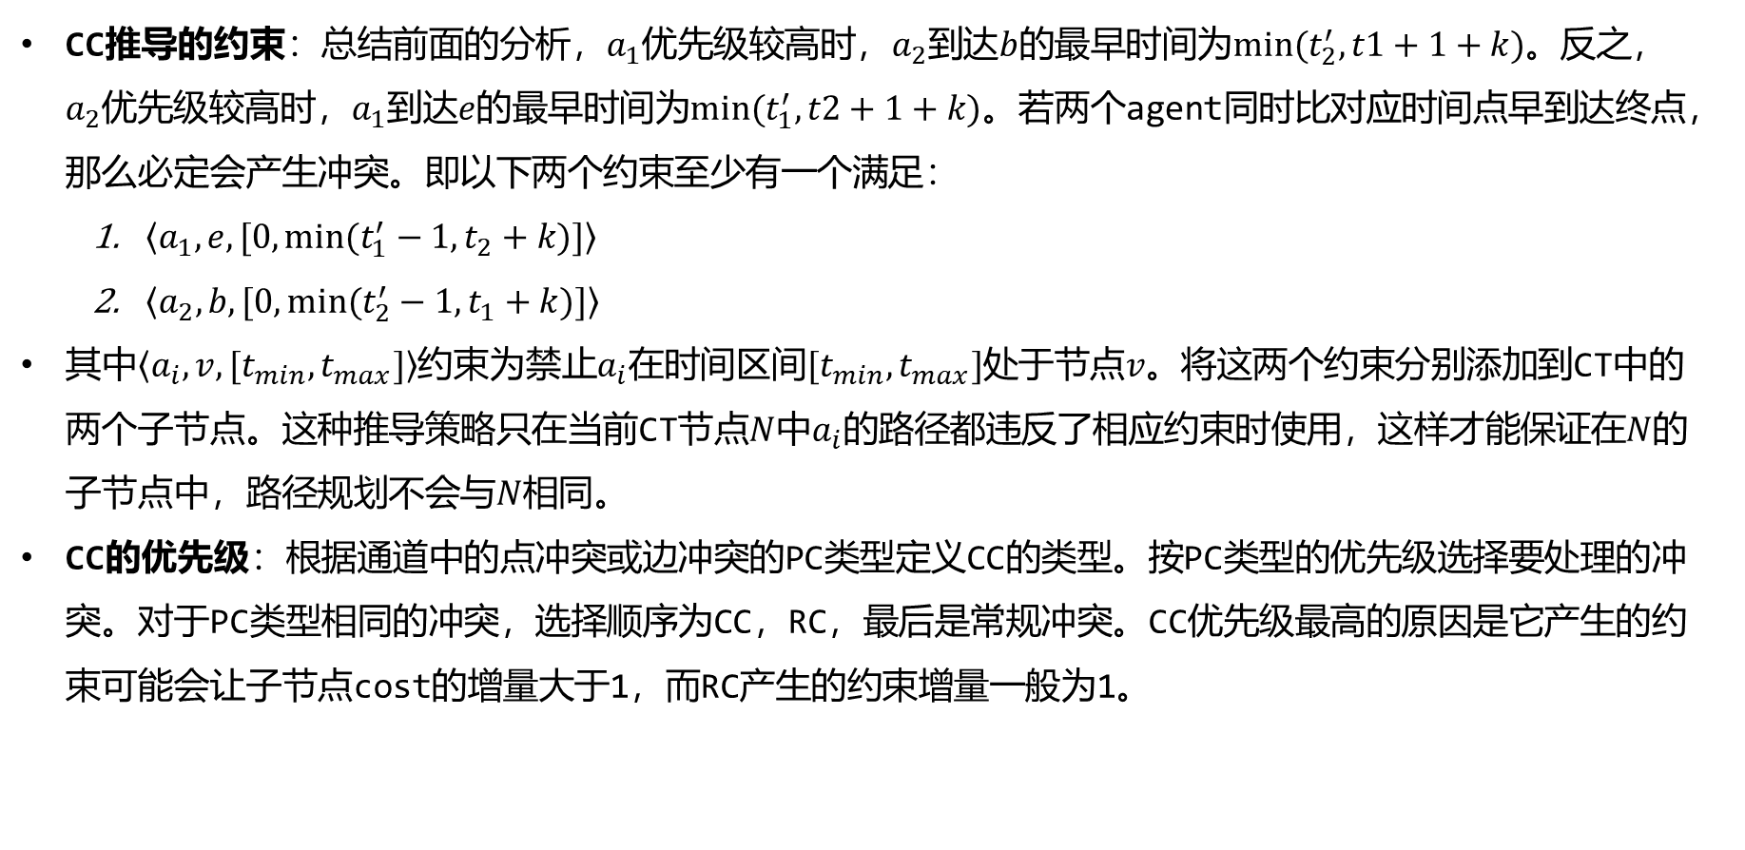
CBSH-RC(CBSH with RC,CC)
CC推导的约束：总结前面的分析，$a_{1}$优先级较高时，$a_{2}$到达$b$的最早时间为$min⁡(t_{2}^{′},t1+1+k)$。反之，$a_{2}$优先级较高时，$a_{1}$到达$e$的最早时间为$min⁡(t_{1}^{′},t2+1+k)。$若两个agent同时比对应时间点早到达终点，那么必定会产生冲突。即以下两个约束至少有一个满足：
$\left\langle a_{1},e,[0,min⁡(t_{1}^{′}−1,t_{2}+k)]\right\rangle$
$\left\langle a_{2},b,[0,min⁡(t_{2}^{′}−1,t_{1}+k)]\right\rangle$
其中$\left\langle a_{i},v,[t_{min},t_{max}]\right\rangle$约束为禁止$a_{i}$在时间区间$[t_{min},t_{max}]$处于节点$v$。将这两个约束分别添加到CT中的两个子节点。这种推导策略只在当前CT节点$N$中$a_{i}$的路径都违反了相应约束时使用，这样才能保证在$N$的子节点中，路径规划不会与$N$相同。
CC的优先级：根据通道中的点冲突或边冲突的PC类型定义CC的类型。按PC类型的优先级选择要处理的冲突。对于PC类型相同的冲突，选择顺序为CC，RC，最后是常规冲突。CC优先级最高的原因是它产生的约束可能会让子节点cost的增量大于1，而RC产生的约束增量一般为1。

Slide 42
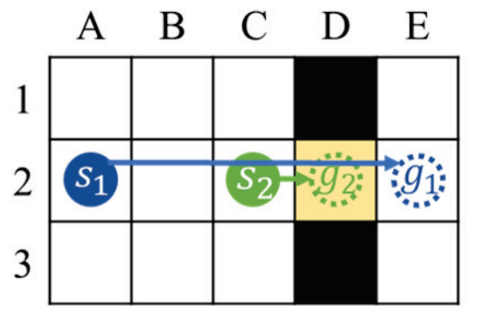
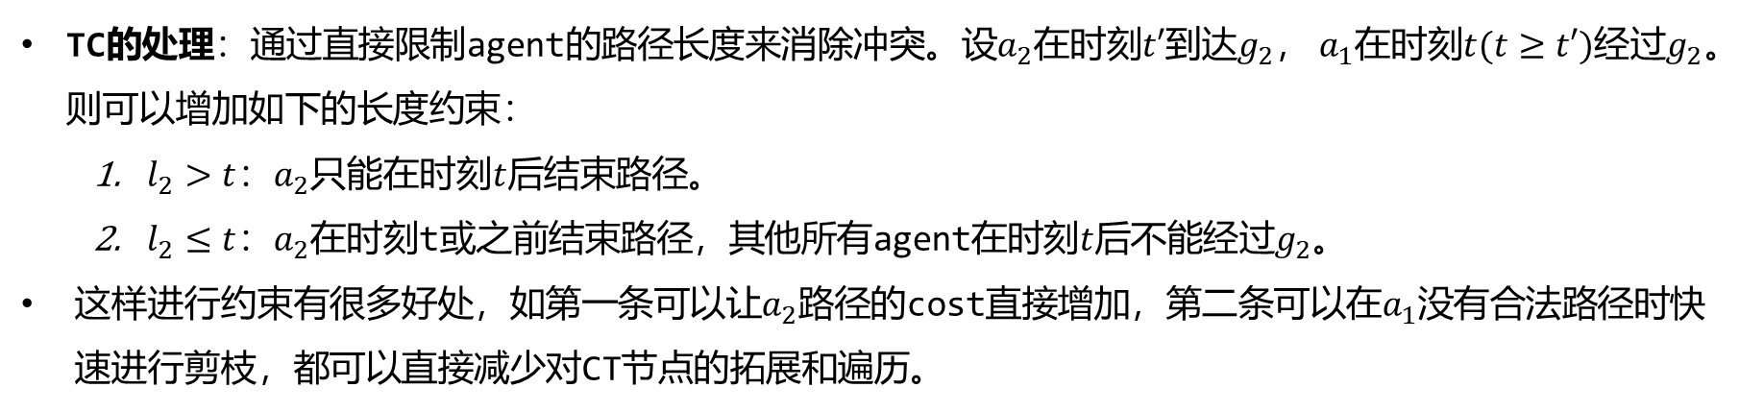
TC(Target Conflicts)
定义：当一个agent到达目标节点并不再移动后，另一个agent经过了该节点，产生的点冲突称为Target Conflicts(TC)，如右图。与CC类似使用CBS的方法解决该类冲突会产生大量CT节点，需要对TC的处理进行优化。
TC的处理：通过直接限制agent的路径长度来消除冲突。设$a_{2}$在时刻$t′$到达$g_{2}$， $a_{1}$在时刻$t(t≥t′)$经过$g_{2}$。则可以增加如下的长度约束：
$l_{2}>t$：$a_{2}$只能在时刻$t$后结束路径。
$l_{2}≤t$：$a_{2}$在时刻t或之前结束路径，其他所有agent在时刻$t$后不能经过$g_{2}$。
这样进行约束有很多好处，如第一条可以让$a_{2}$路径的cost直接增加，第二条可以在$a_{1}$没有合法路径时快速进行剪枝，都可以直接减少对CT节点的拓展和遍历。

Slide 43
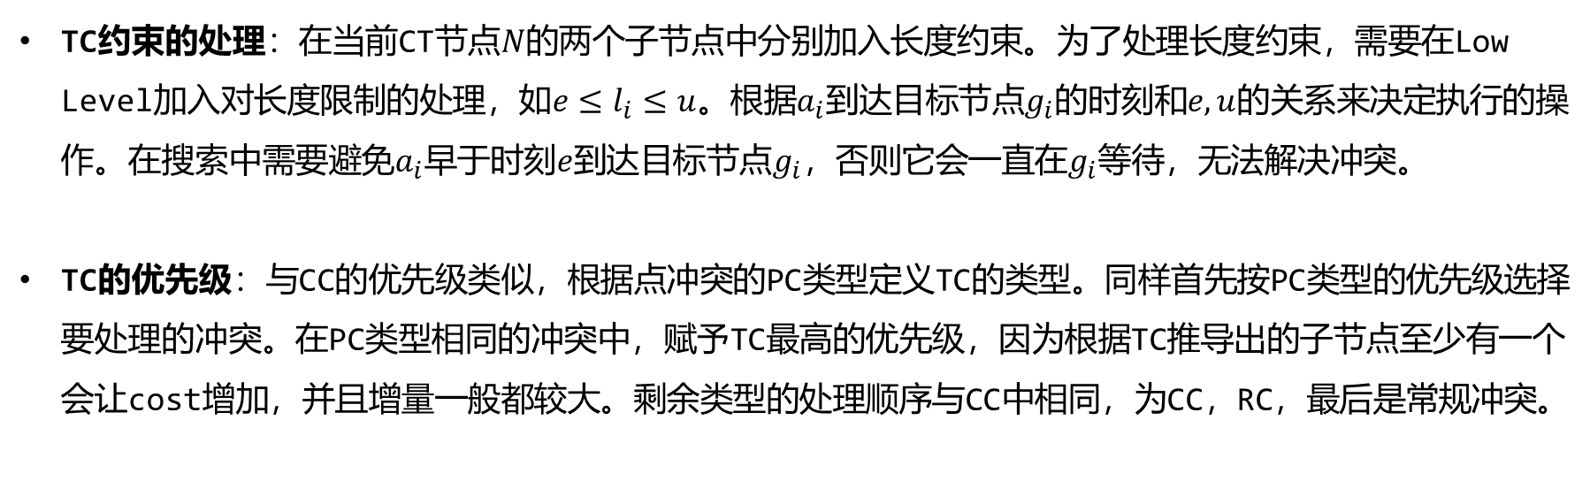
CBSH-RCT(CBSH with RC,CC,TC)
TC约束的处理：在当前CT节点$N$的两个子节点中分别加入长度约束。为了处理长度约束，需要在Low Level加入对长度限制的处理，如$e≤l_{i}≤u$。根据$a_{i}$到达目标节点$g_{i}$的时刻和$e,u$的关系来决定执行的操作。在搜索中需要避免$a_{i}$早于时刻$e$到达目标节点$g_{i}$，否则它会一直在$g_{i}$等待，无法解决冲突。
TC的优先级：与CC的优先级类似，根据点冲突的PC类型定义TC的类型。同样首先按PC类型的优先级选择要处理的冲突。在PC类型相同的冲突中，赋予TC最高的优先级，因为根据TC推导出的子节点至少有一个会让cost增加，并且增量一般都较大。剩余类型的处理顺序与CC中相同，为CC，RC，最后是常规冲突。

Slide 44
Reference
[1] 2020 New Techniques for Pairwise Symmetry Breaking in Multi-Agent Path Finding

Slide 45
CBSH-M(CBSH with Mutex Propagation)
optimal, small scale
mutex(Mutex Propagation)

Slide 46
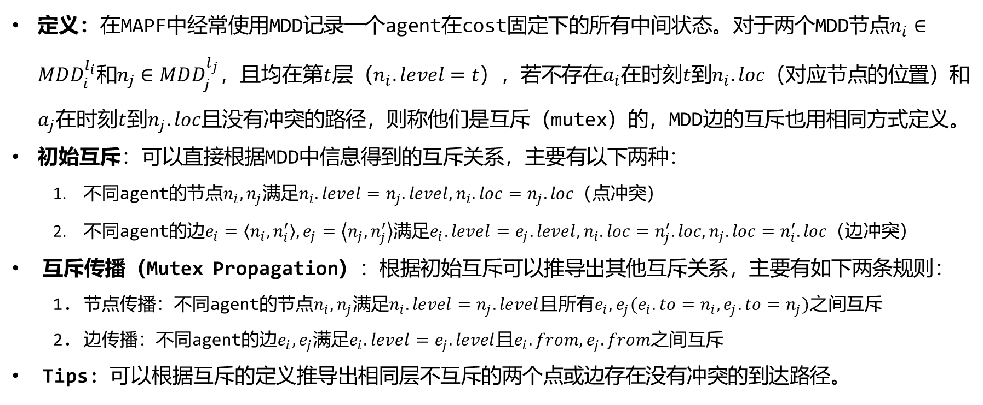
Mutex Propagation
定义：在MAPF中经常使用MDD记录一个agent在cost固定下的所有中间状态。对于两个MDD节点$n_{i}∈MDD_{i}^{l_{i}}和n_{j}∈MDD_{j}^{l_{j}}$，且均在第$t$层（$n_{i}.level=t$），若不存在$a_{i}$在时刻$t$到$n_{i}.loc（对应节点$的位置）和$a_{j}$在时刻$t$到$n_{j}.loc$且没有冲突的路径，则称他们是互斥（mutex）的，MDD边的互斥也用相同方式定义。
初始互斥：可以直接根据MDD中信息得到的互斥关系，主要有以下两种：
不同agent的节点$n_{i},n_{j}$满足$n_{i}.level=n_{j}.level,n_{i}.loc=n_{j}.loc（$点冲突）
不同agent的边$e_{i}=\left\langle n_{i},n_{i}^{′}\right\rangle ,e_{j}=\left\langle n_{j},n_{j}^{′}\right\rangle$满足$e_{i}.level=e_{j}.level,n_{i}.loc=n_{j}^{′}.loc,n_{j}.loc=n_{i}^{′}.loc（边$冲突）
互斥传播（Mutex Propagation）：根据初始互斥可以推导出其他互斥关系，主要有如下两条规则：
节点传播：不同agent的节点$n_{i},n_{j}$满足$n_{i}.level=n_{j}.level$且所有$e_{i},e_{j}(e_{i}.to=n_{i},e_{j}.to=n_{j})$之间互斥
边传播：不同agent的边$e_{i},e_{j}$满足$e_{i}.level=e_{j}.level$且$e_{i}.from,e_{j}.from$之间互斥
Tips: 可以根据互斥的定义推导出相同层不互斥的两个点或边存在没有冲突的到达路径。

Slide 47
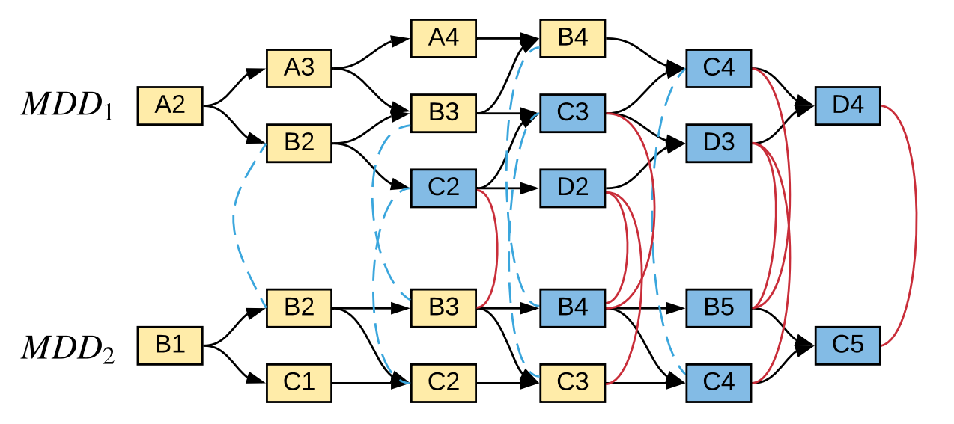
Mutex Propagation
例子：如下图为互斥关系的例子。其中蓝色虚线表示初始互斥的节点，红色实线表示通过互斥传播得到互斥关系的节点。根据互斥关系可以得出，这两个agent的冲突类型是Cardinal Conflicts。

Slide 48
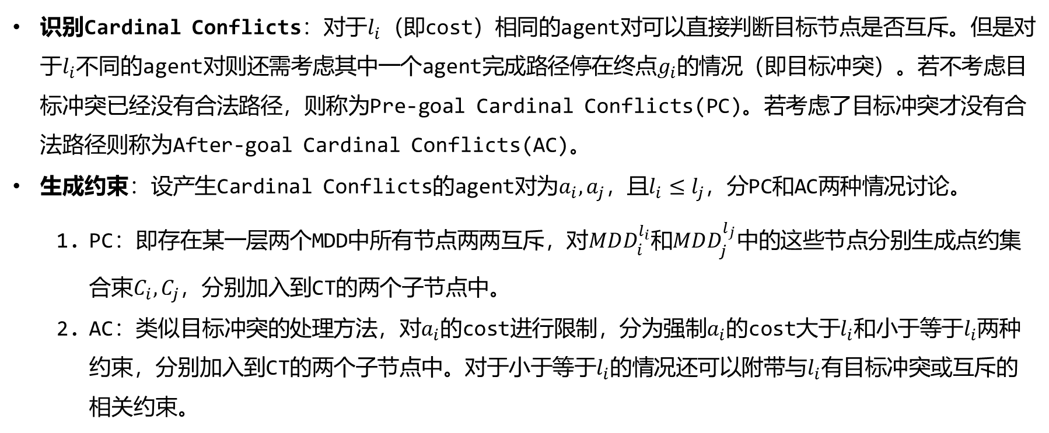
CBSH-M(CBSH with Mutex Propagation)
识别Cardinal Conflicts：对于$l_{i}（即$cost）相同的agent对可以直接判断目标节点是否互斥。但是对于$l_{i}$不同的agent对则还需考虑其中一个agent完成路径停在终点$g_{i}$的情况（即目标冲突）。若不考虑目标冲突已经没有合法路径，则称为Pre-goal Cardinal Conflicts(PC)。若考虑了目标冲突才没有合法路径则称为After-goal Cardinal Conflicts(AC)。
生成约束：设产生Cardinal Conflicts的agent对为$a_{i},a_{j}，$且$l_{i}≤l_{j}$，分PC和AC两种情况讨论。
PC：即存在某一层两个MDD中所有节点两两互斥，对$MDD_{i}^{l_{i}}$和$MDD_{j}^{l_{j}}$中的这些节点分别生成点约集合束$C_{i},C_{j}$，分别加入到CT的两个子节点中。
AC：类似目标冲突的处理方法，对$a_{i}$的cost进行限制，分为强制$a_{i}$的cost大于$l_{i}$和小于等$于l_{i}$两种约束，分别加入到CT的两个子节点中。对于小于等于$l_{i}$的情况还可以附带与$l_{i}$有目标冲突或互斥的相关约束。

Slide 49
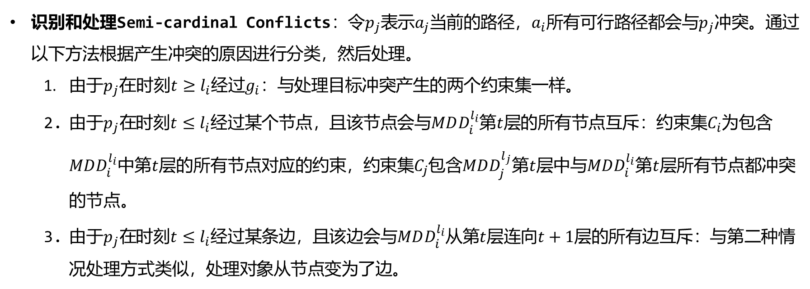
CBSH-M(CBSH with Mutex Propagation)
识别和处理Semi-cardinal Conflicts：令$p_{j}$表示$a_{j}$当前的路径，$a_{i}$所有可行路径都会与$p_{j}$冲突。通过以下方法根据产生冲突的原因进行分类，然后处理。
由于$p_{j}$在时刻$t≥l_{i}$经过$g_{i}$：与处理目标冲突产生的两个约束集一样。
由于$p_{j}在$时刻$t≤l_{i}$经过某个节点，且该节点会与$MDD_{i}^{l_{i}}$第$t$层的所有节点互斥：约束集$C_{i}$为包含$MDD_{i}^{l_{i}}$中第$t$层的所有节点对应的约束，约束集$C_{j}$包含$MDD_{j}^{l_{j}}$第$t$层中与$MDD_{i}^{l_{i}}$第$t$层所有节点都冲突的节点。
由于$p_{j}在$时刻$t≤l_{i}$经过某条边，且该边会与$MDD_{i}^{l_{i}}$从第$t$层连向$t+1层$的所有边互斥：与第二种情况处理方式类似，处理对象从节点变为了边。

Slide 50
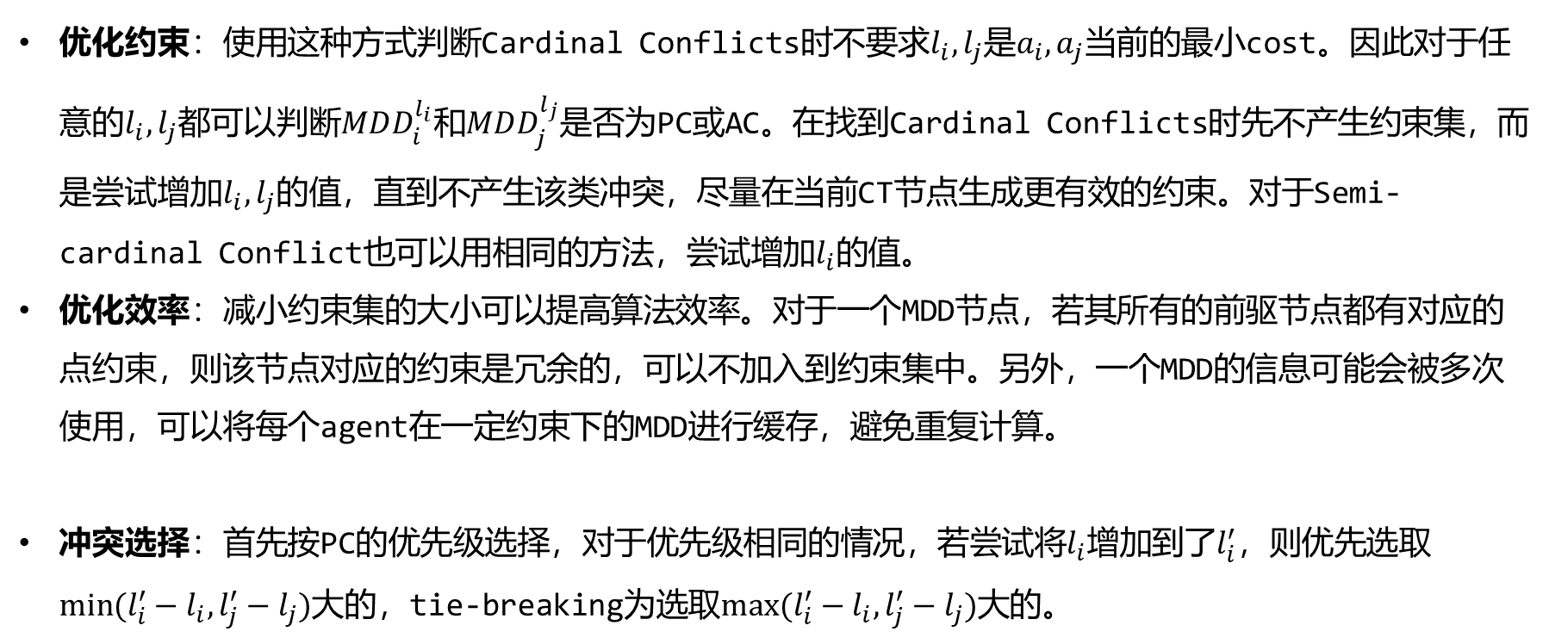
CBSH-M(CBSH with Mutex Propagation)
优化约束：使用这种方式判断Cardinal Conflicts时不要求$l_{i},l_{j}是a_{i},a_{j}$当前的最小cost。因此对于任意的$l_{i},l_{j}$都可以判断$MDD_{i}^{l_{i}}和MDD_{j}^{l_{j}}$是否为PC或AC。在找到Cardinal Conflicts时先不产生约束集，而是尝试增加$l_{i},l_{j}$的值，直到不产生该类冲突，尽量在当前CT节点生成更有效的约束。对于Semi-cardinal Conflict也可以用相同的方法，尝试增加$l_{i}$的值。
优化效率：减小约束集的大小可以提高算法效率。对于一个MDD节点，若其所有的前驱节点都有对应的点约束，则该节点对应的约束是冗余的，可以不加入到约束集中。另外，一个MDD的信息可能会被多次使用，可以将每个agent在一定约束下的MDD进行缓存，避免重复计算。
冲突选择：首先按PC的优先级选择，对于优先级相同的情况，若尝试将$l_{i}$增加到了$l_{i}^{′}$，则优先选取$min⁡(l_{i}^{′}−l_{i},l_{j}^{′}−l_{j})$大的，tie-breaking为选取$max⁡(l_{i}^{′}−l_{i},l_{j}^{′}−l_{j})$大的。

Slide 51
Reference
[1] 2022 Multi-agent path finding with mutex propagation

Slide 52
Thanks
Paper https://gitee.com/yxuanwkeith/mapf-papers

Slide 53
Others Reference
[1] 2014 Enhanced Partial Expansion A
[2] 2016 Efficient SAT Approach to Multi-Agent Path Finding under the Sum of Costs Objective
[3] 2018 Sub-optimal SAT-based Approach to Multi-agent Path-finding Problem
[4] 2019 Branch-and-Cut-and-Price for Multi-Agent Pathfinding
[5] 2019 Multi-Agent Path Finding for Large Agents
[6] 2020 New Valid Inequalities in Branch-and-Cut-and-Price for Multi-Agent Path Finding
[7] 2020 Walk, Stop, Count, and Swap Decentralized Multi-Agent Path Finding With Theoretical Guarantees
[8] 2021 EECBS A Bounded-Suboptimal Search for Multi-Agent Path Finding
[9] 2021 Pairwise symmetry reasoning for multi-agent path finding

